Slide 1
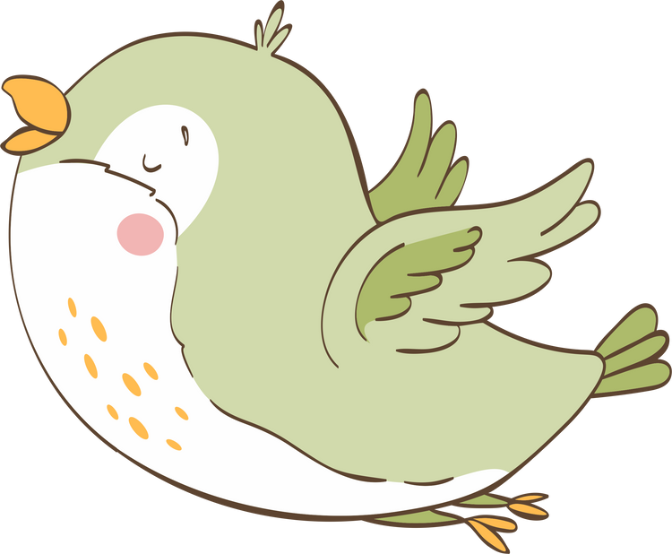
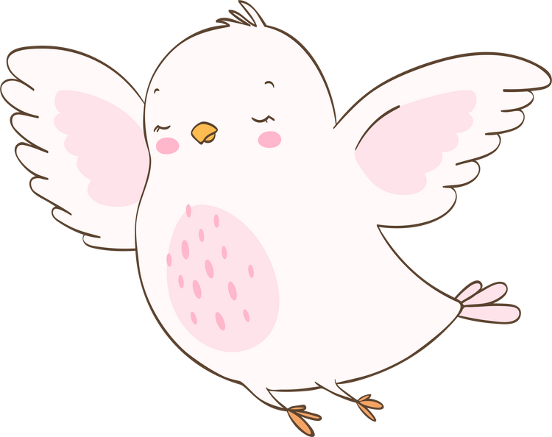

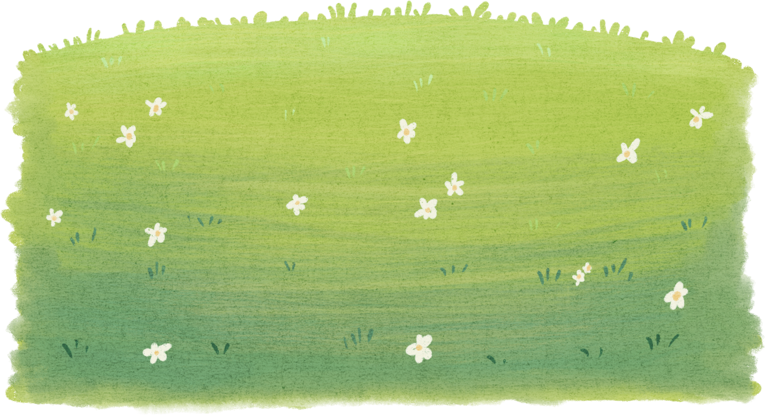
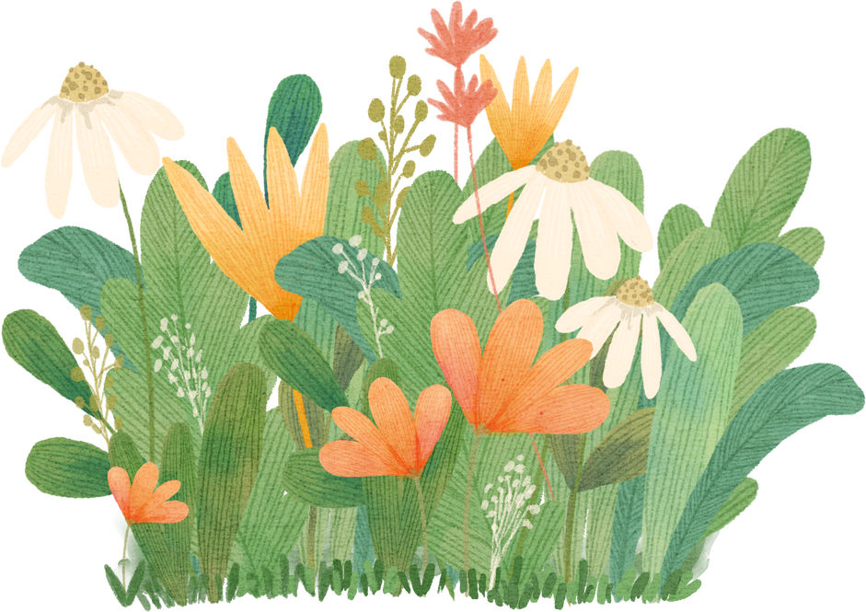
TRƯỜNG TIỂU HỌC NGUYỄN VĂN TRỖI
Nhiệt liệt Chào Mừng
quý thầy cô giáo về dự giờ lớp 2A4!
Giáo viên: Vũ Hải Dương

Slide 2
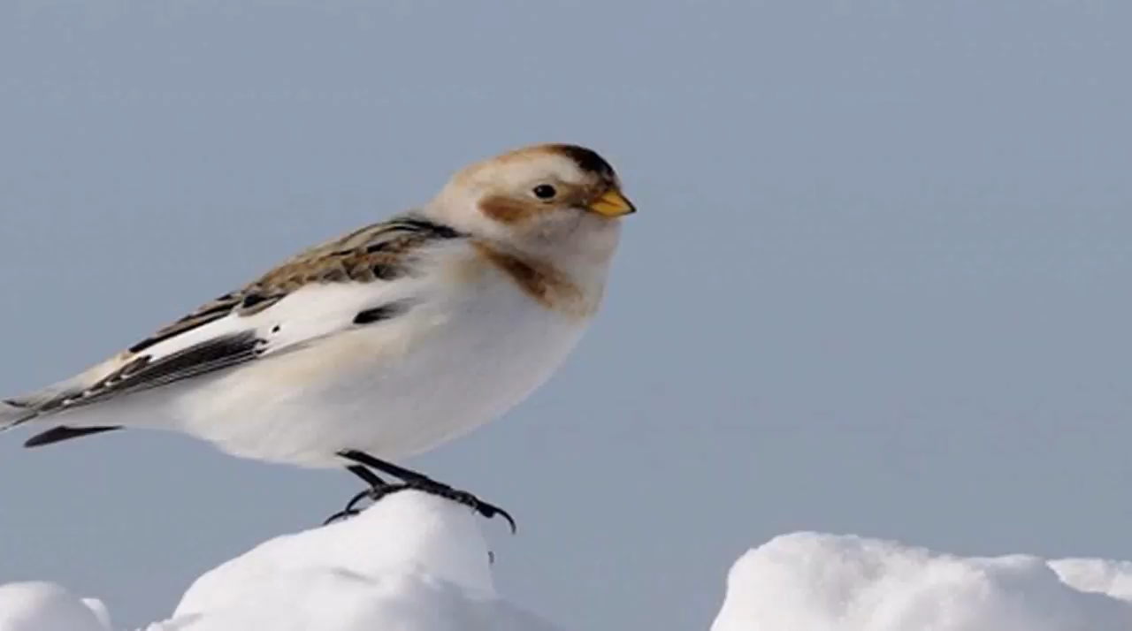

KHỞI ĐỘNG

Slide 3
TRƯỜNG TIỂU HỌC NGUYỄN VĂN TRỖI
Nhiệt liệt Chào Mừng
quý thầy cô giáo về dự giờ lớp 2A4!
Giáo viên: Vũ Hải Dương

Slide 4
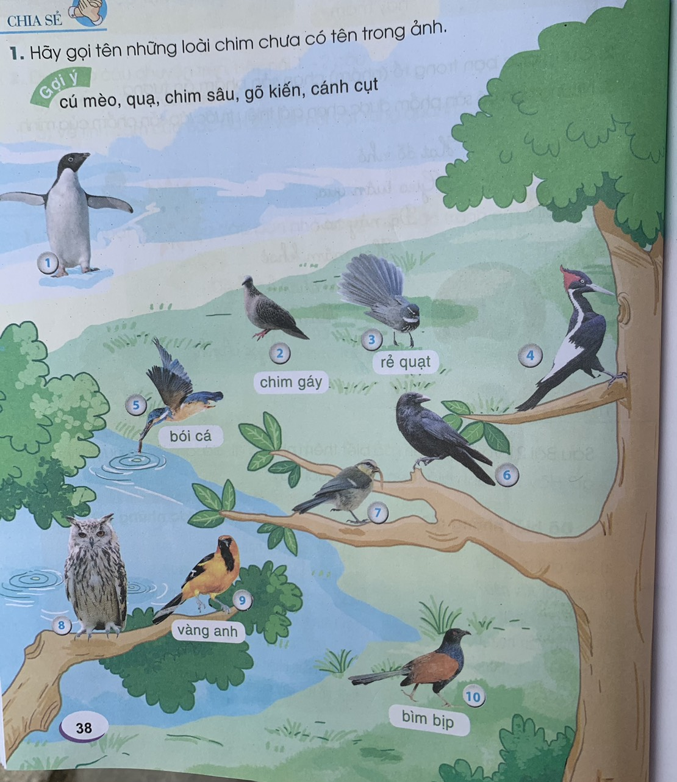
1. Chia sẻ
1
2
Ô CỬA BÍ MẬT
5
3
4

Slide 5

Cánh cụt
Gõ kiến
Chim quạ
Chim sâu
Chim cú mèo

Slide 6
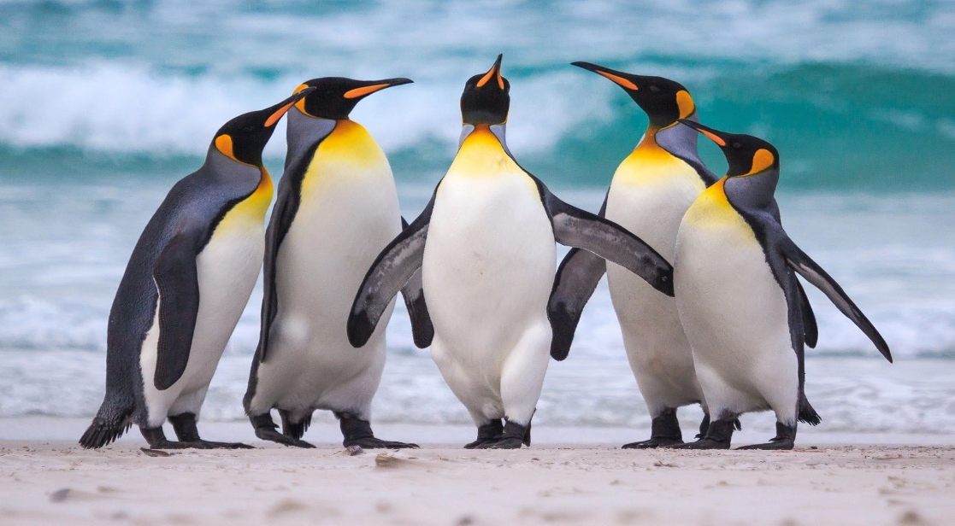
Là chim mà chẳng biết bay Giỏi săn bắt cá, lội hay bơi tài.
Là chim gì?
Ô SỐ 1:
Chim cánh cụt

Slide 7
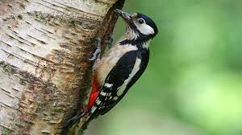
Mỏ cứng như dùi
Gõ luôn không mỏi
Cây nào sâu đục
Có tôi có tôi.
Là chim gì?
Ô SỐ 2:
Chim gõ kiến

Slide 8
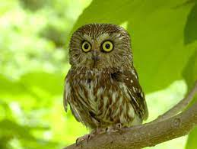
Trông xa tưởng là mèo
Lại gần hóa ra chim
Ban ngày ngủ lim dim
Ban đêm rình bắt chuột.
Là chim gì?
Ô SỐ 3:
Chim cú mèo

Slide 9
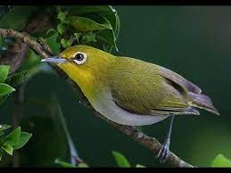
Chim bắt sâu giỏi lắm
Vừa bắt vừa hát hay
Chồi non ươm mưa nắng
Cứ lớn lên từng ngày.
Là chim gì?
Ô SỐ 4:
Chim sâu

Slide 10
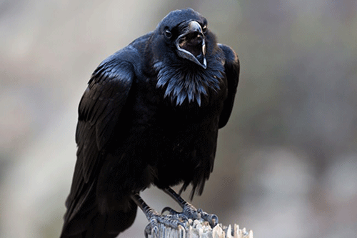
Mình mặc áo thâm
Cổ quàng khăn trắng
Hễ mở miệng ra
Nhiều người la mắng.
Là chim gì?
Ô SỐ 5:
Chim quạ

Slide 11
Bài 23: Thế giới loài chim
2. Xếp tên các loài chim nói trên vào nhóm thích hợp:
a. Gọi tên theo hình dáng, màu sắc.
chim cánh cụt
M
b. Gọi tên theo tiếng kêu.
chim bìm bịp
M
c. Gọi tên theo cách kiếm ăn.
chim bói cá
M

Slide 12

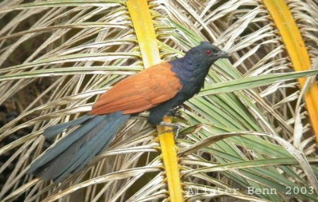

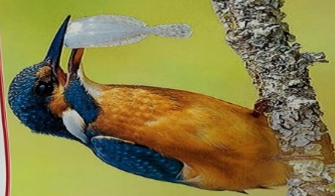

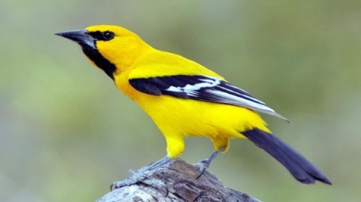
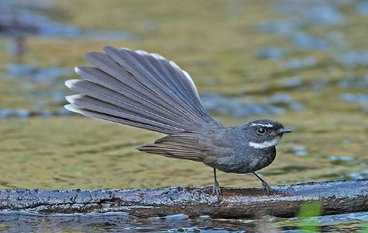
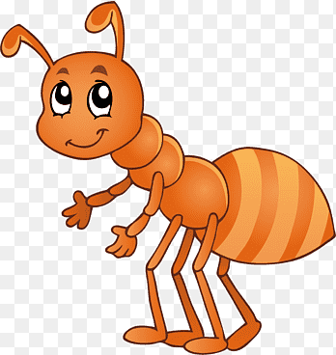

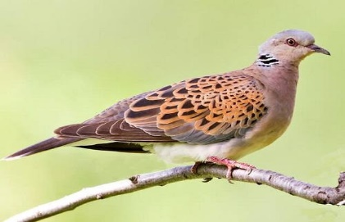

a. Gọi tên theo hình dáng, màu sắc: | b. Gọi tên theo tiếng kêu: | c.Gọi tên theo cách kiếm ăn:
Chim cánh cụt
Chim cú mèo
Bìm bịp
Chim bói cá
Chim vàng anh
Chim rẻ quạt
Chim quạ
Chim gõ kiến
Chim cu gáy
Chim cu gáy
Chim sâu

Slide 13
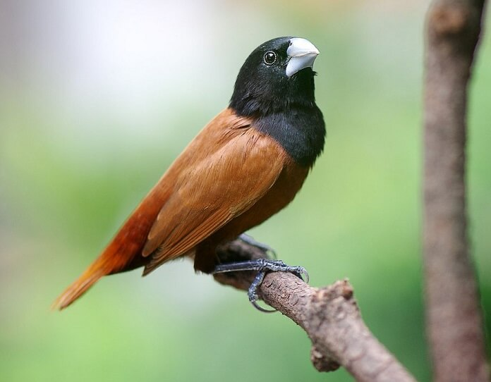
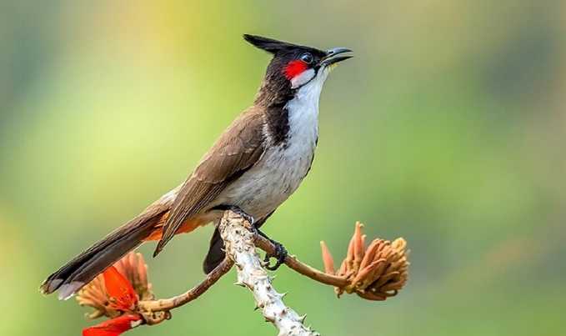
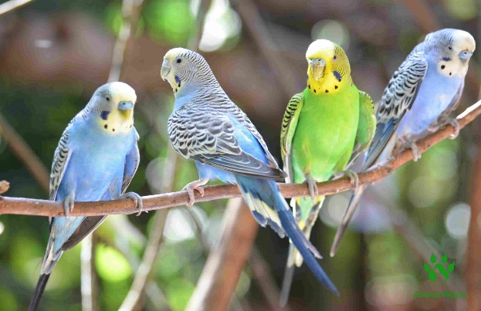
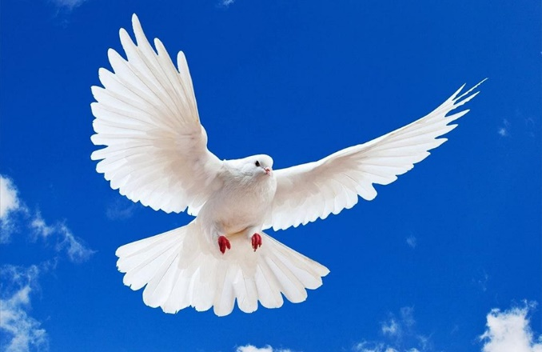
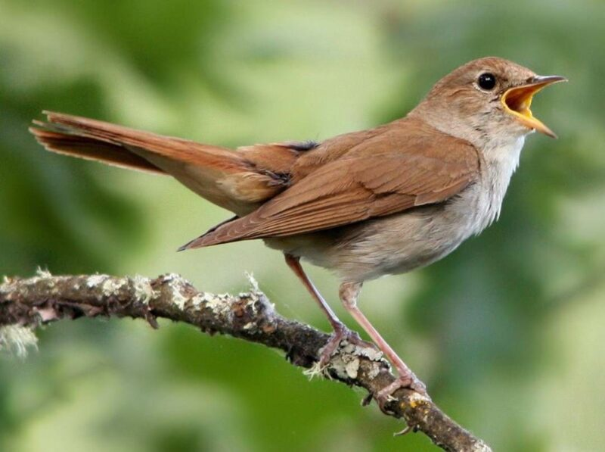
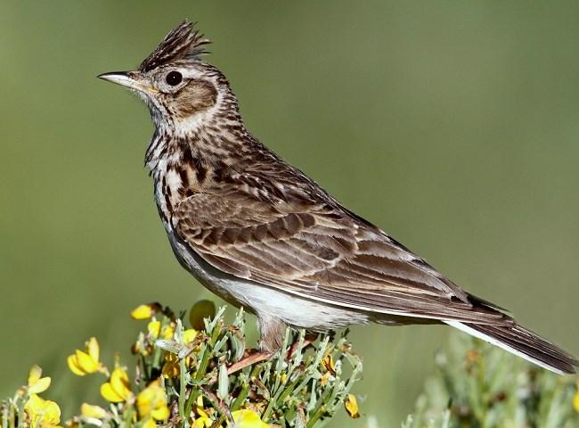
Chim ri
Chim chào mào
Chim vẹt
Chim bồ câu
Chim họa mi
Chim sơn ca

Slide 14
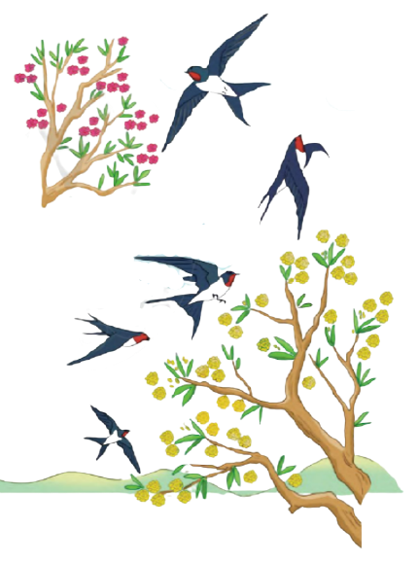

Bài 23: Thế giới loài chim
Bài đọc 1: Chim én
Chim én bận đi đâu
Hôm nay về mở hội
Lượn bay như dẫn lối
Rủ mùa xuân cùng về.
Cỏ mọc xanh chân đê
Rau xum xuê nương bãi
Cây cam vàng thêm trái
Hoa khoe sắc nơi nơi.
Trời rắc bụi mưa rơi
Mầm non vươn đứng dậy
Én bay chao cánh vẫy
Mừng vui rồi lại đi.
Chim ơi, chim nói gì
Khi lớn thêm một tuổi?
XUÂN DỤC

Slide 15
Bài đọc 1: Chim én
Chim én bận đi đâu
Hôm nay về mở hội
Lượn bay như dẫn lối
Rủ mùa xuân cùng về.
Cỏ mọc xanh chân đê
Rau xum xuê nương bãi
Cây cam vàng thêm trái
Hoa khoe sắc nơi nơi.
Trời rắc bụi mưa rơi
Mầm non vươn đứng dậy
Én bay chao cánh vẫy
Mừng vui rồi lại đi.
Chim ơi, chim nói gì
Khi lớn thêm một tuổi?
XUÂN DỤC
1
3
2

Slide 16
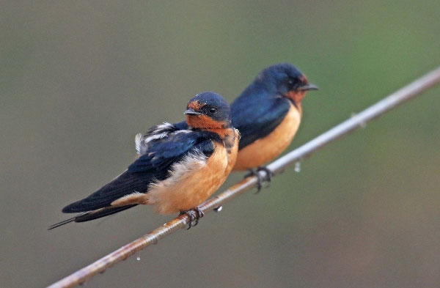
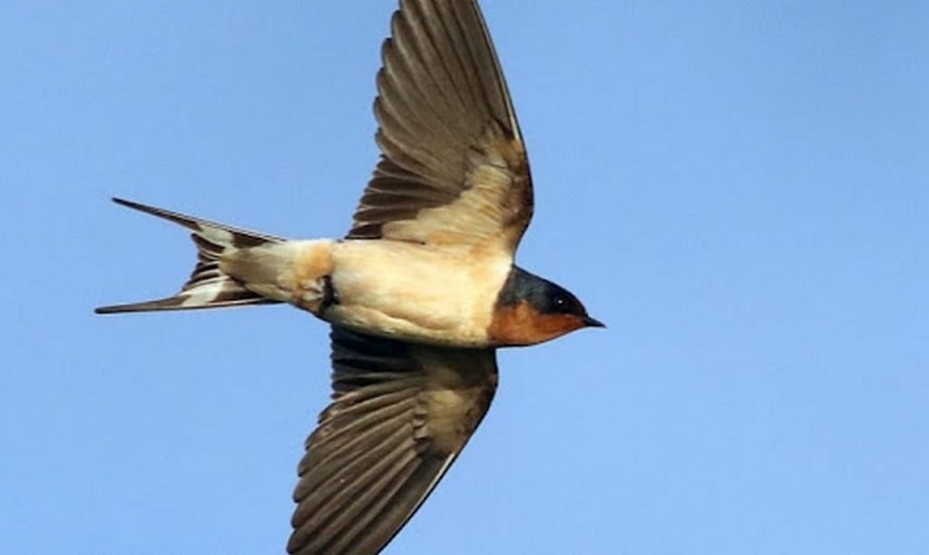
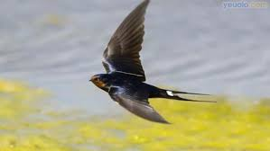
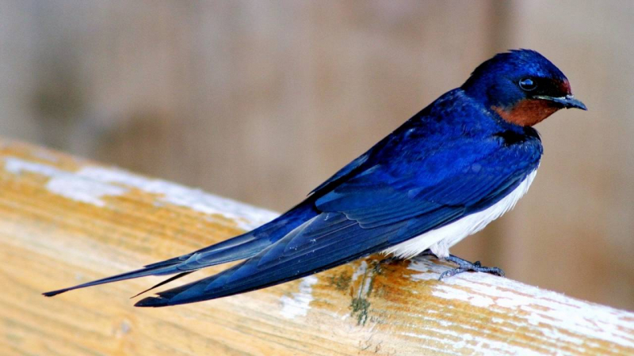
Chim én

Slide 17
Bài đọc 1: Chim én
Chim én bận đi đâu
Hôm nay về mở hội
Lượn bay như dẫn lối
Rủ mùa xuân cùng về.
Cỏ mọc xanh chân đê
Rau xum xuê nương bãi
Cây cam vàng thêm trái
Hoa khoe sắc nơi nơi.
Trời rắc bụi mưa rơi
Mầm non vươn đứng dậy
Én bay chao cánh vẫy
Mừng vui rồi lại đi.
Chim ơi, chim nói gì
Khi lớn thêm một tuổi?
XUÂN DỤC
rủ

Slide 18
Bài đọc 1: Chim én
Chim én bận đi đâu
Hôm nay về mở hội
Lượn bay như dẫn lối
Rủ mùa xuân cùng về.
Cỏ mọc xanh chân đê
Rau xum xuê nương bãi
Cây cam vàng thêm trái
Hoa khoe sắc nơi nơi.
bận
Trời rắc bụi mưa rơi
Mầm non vươn đứng dậy
Én bay chao cánh vẫy
Mừng vui rồi lại đi.
Chim ơi, chim nói gì
Khi lớn thêm một tuổi?
XUÂN DỤC
1
3
rắc
về
vươn
dẫn lối
bay chao
Rủ
về
Mừng vui
mọc xanh
gì
2
xum xuê
một tuổi
vàng
khoe sắc

Slide 19
Bài đọc 1: Chim én
Chim én bận đi đâu
Hôm nay về mở hội
Lượn bay như dẫn lối
Rủ mùa xuân cùng về.
Cỏ mọc xanh chân đê
Rau xum xuê nương bãi
Cây cam vàng thêm trái
Hoa khoe sắc nơi nơi.
Trời rắc bụi mưa rơi
Mầm non vươn đứng dậy
Én bay chao cánh vẫy
Mừng vui rồi lại đi.
Chim ơi, chim nói gì
Khi lớn thêm một tuổi?
XUÂN DỤC
1
3
2

Slide 20
Bài đọc 1: Chim én
Chim én bận đi đâu
Hôm nay về mở hội
Lượn bay như dẫn lối
Rủ mùa xuân cùng về.
Cỏ mọc xanh chân đê
Rau xum xuê nương bãi
Cây cam vàng thêm trái
Hoa khoe sắc nơi nơi.
Trời rắc bụi mưa rơi
Mầm non vươn đứng dậy
Én bay chao cánh vẫy
Mừng vui rồi lại đi.
Chim ơi, chim nói gì
Khi lớn thêm một tuổi?
XUÂN DỤC

Slide 21

CHÀO TẠM BIỆT!

